Slide 1
ДОБРЕ ДОШЛИ ПРИ НАС!

Slide 3
Визията на детската градина е децата да разкриват своята уникалност и развиват своите таланти, подпомагани от педагогическите специалисти, които ежедневно се стремят да отключат дарбите на всяко дете и да превърнат ДГ „Радост“ в градина на изкуствата.

Slide 4
Мисията на детската градина е да създаде условия за цялостно развитие на детската личност, като подпомага придобиването на съвкупност от компетентности. Децата имат възможност да разгърнат своя потенциал и заедно с това да бъдат весели и щастливи.

Slide 5
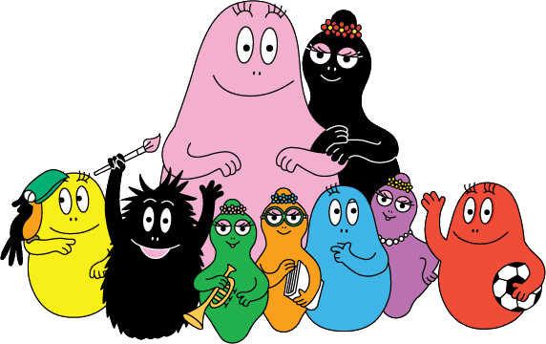
ДОБРЕ ДОШЛИ В ГРУПА
,, Б А Р Б А Р О Н И”!

Slide 6
Атмосфера
Щастливи деца
В група ,, Барбарони ’’ се стремим към максимална ефективност на детското обучение и възпитание, съобразена с индивидуалните личностни особености на детето и високата професионална квалификация на персонала- педагогически, непедагогически и медицински.

Slide 7
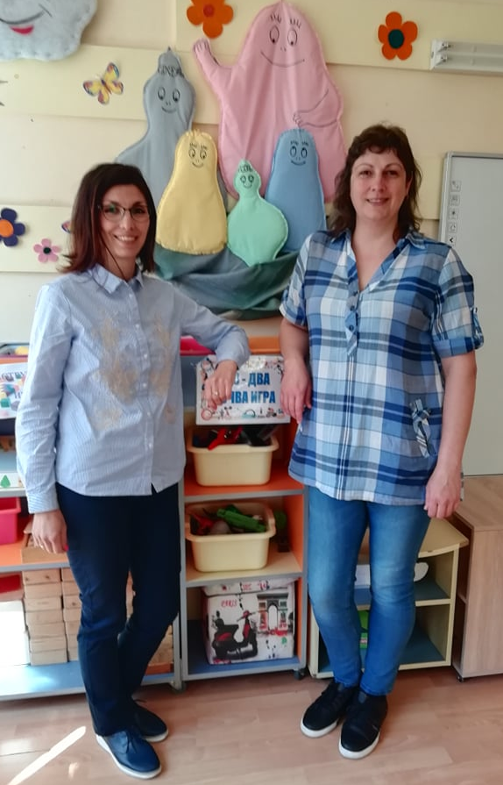
Н и е с м е :
учител
Силвия
Косева
учител
Татяна
Петрова

Slide 8
Съдържание:
Празници, обичаи и кампании, които провеждаме с децата
Навици
Игри
Рождени дни

Slide 9
1.Празници,обичаи и кампании,които провеждаме с децата:
Детска градина ,,Здравей”!
Празник на тиквата
Коледен празник
Благотво-рителен базар
Баба Марта
3-ти март
,,Благовец”
Седмица на гората
Празник на книгата
,,Семе българско”
Да посеем цвете
Довиждане детска градина!

Slide 10
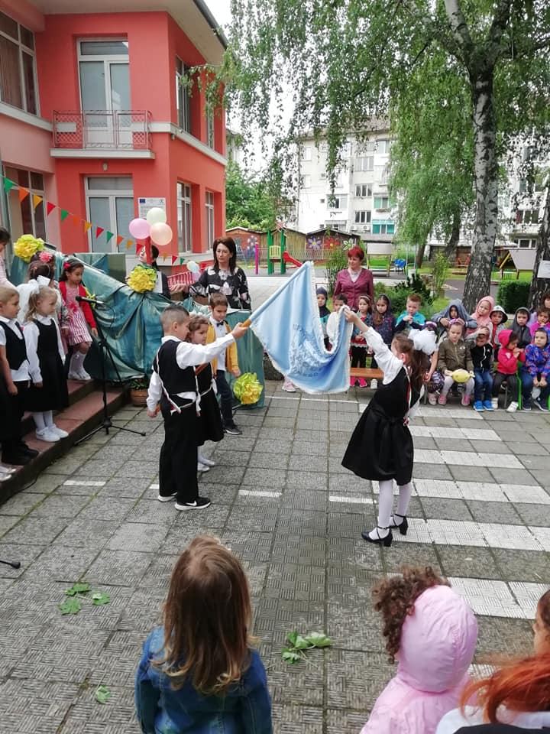
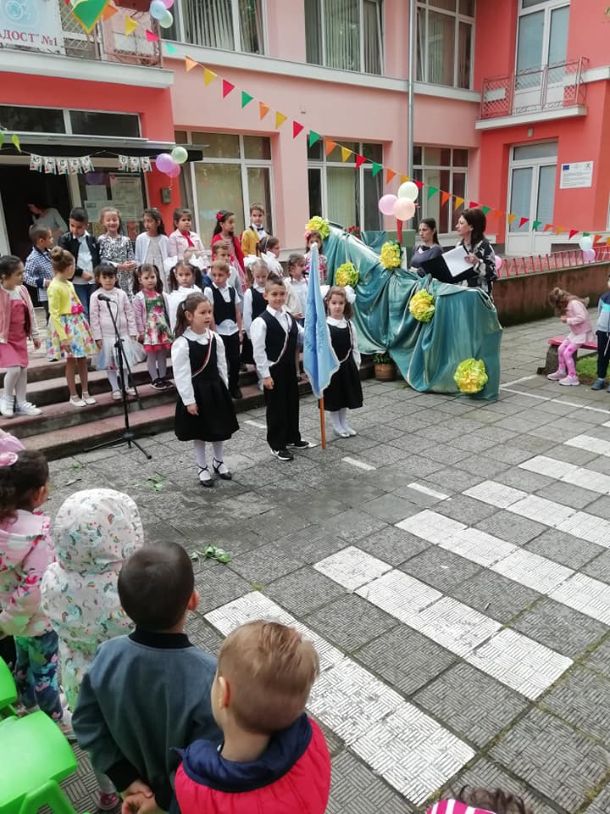
Така започва новата година. Традиция в нашата детска градина

Slide 11
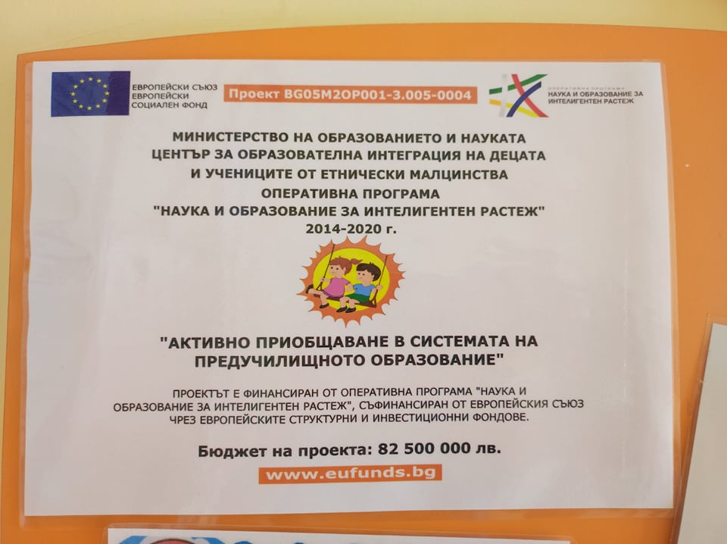
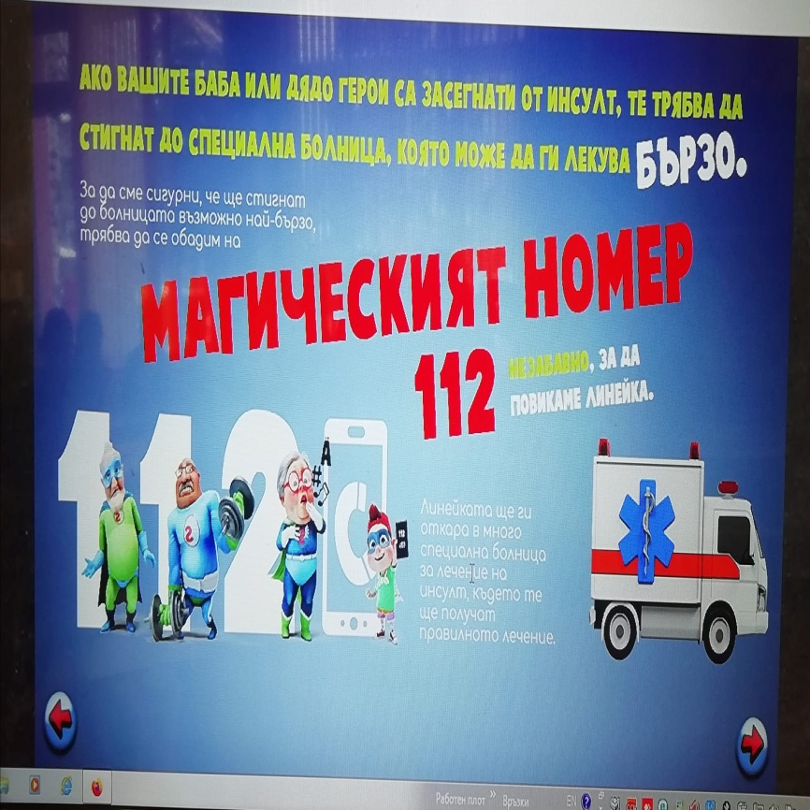
П Р О Е К Т И
воден от
г-жа Татяна Петрова
воден от
г-жа Силвия Косева

Slide 12
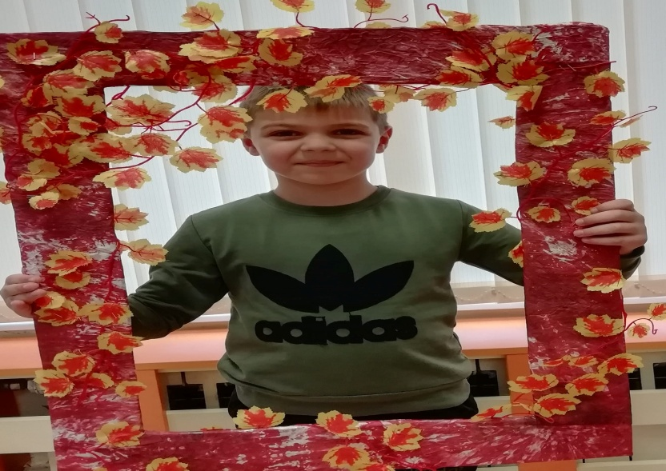
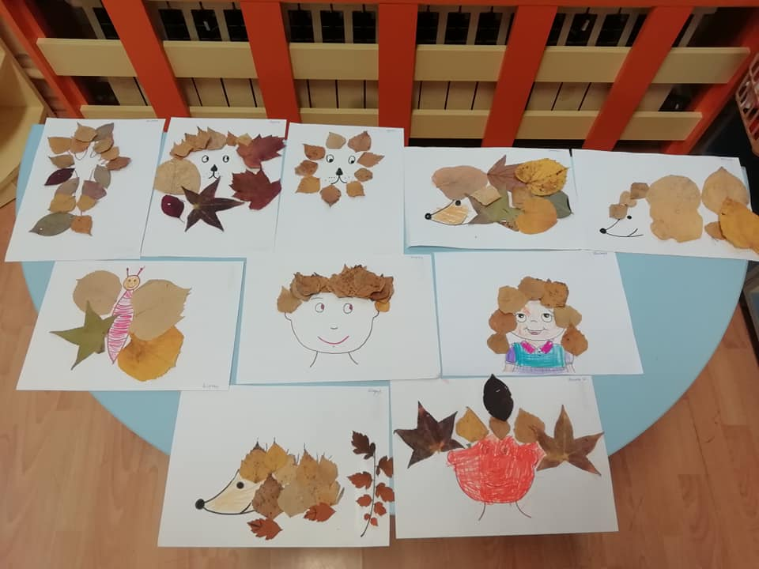
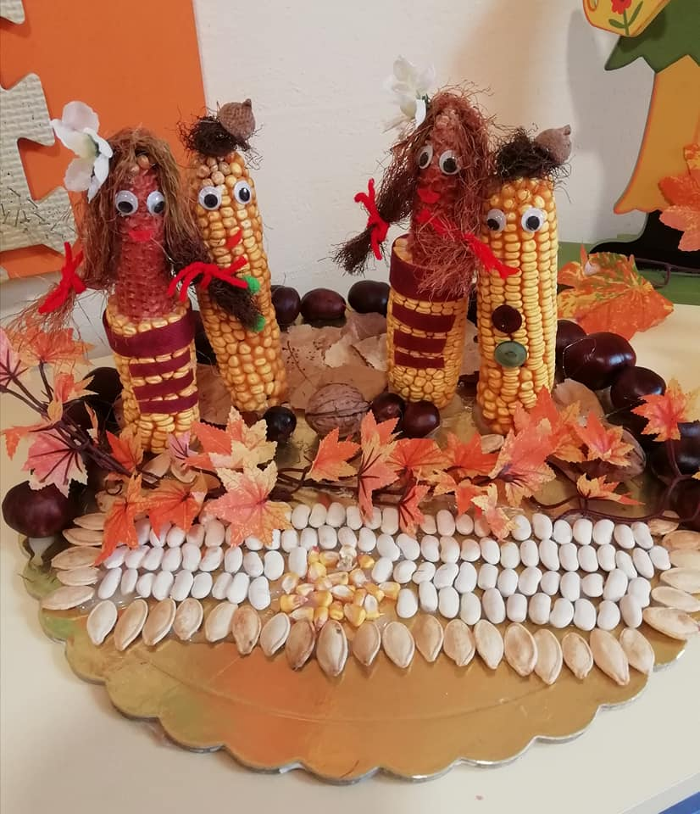
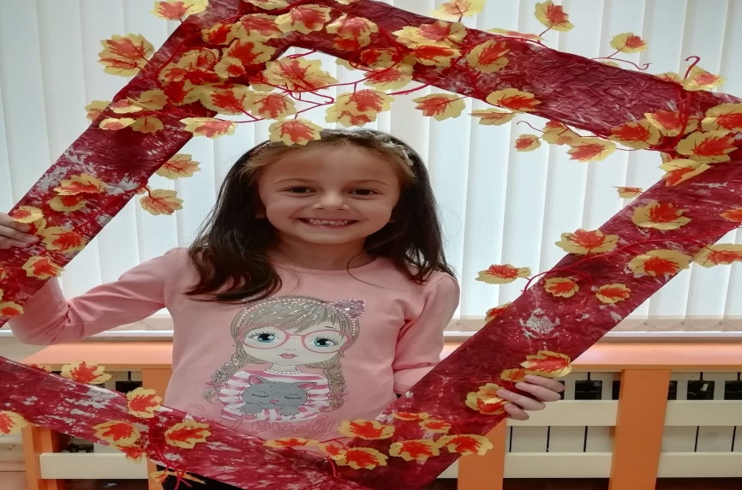
Есен-изпратихме топлото лято с усмивки и посрещнахме Златокосата Есен в групата.

Slide 13
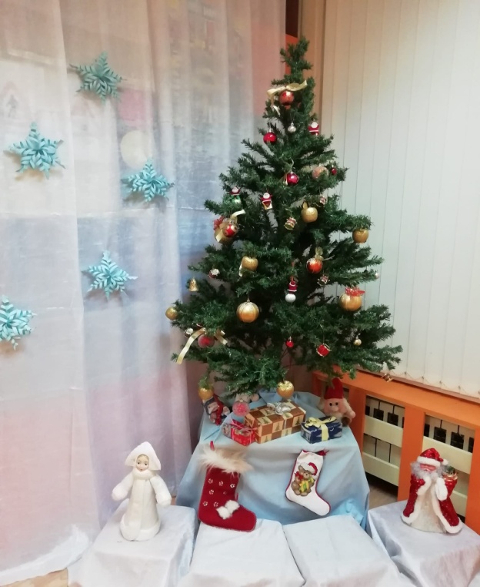
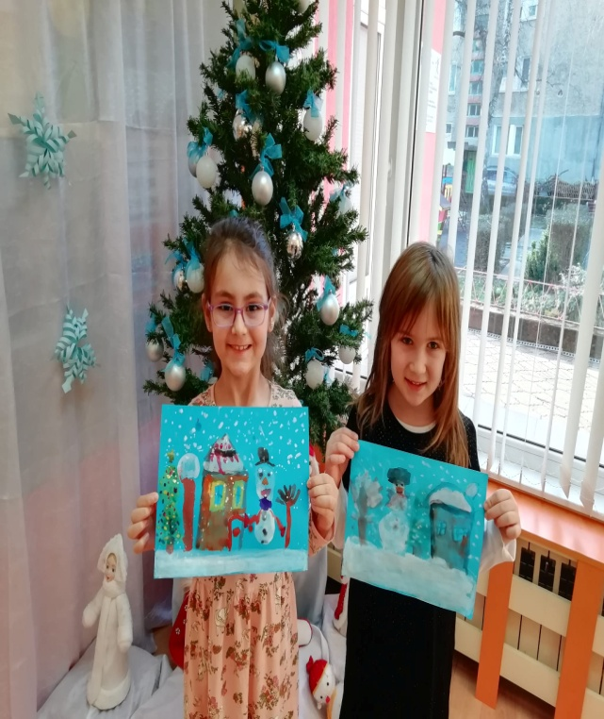
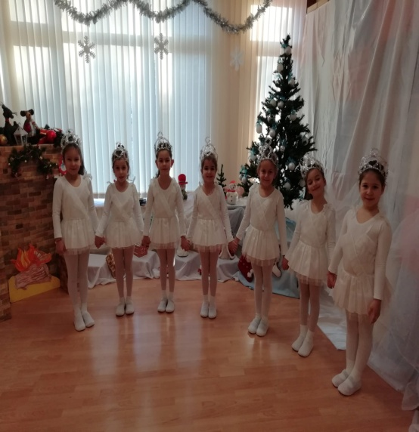
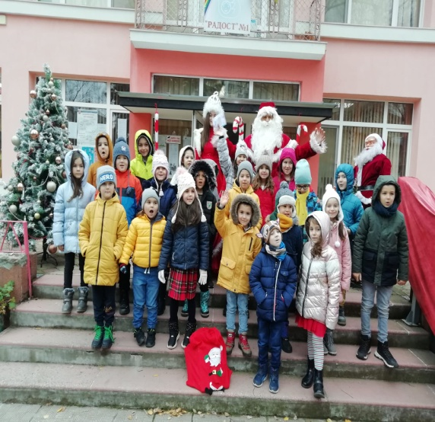
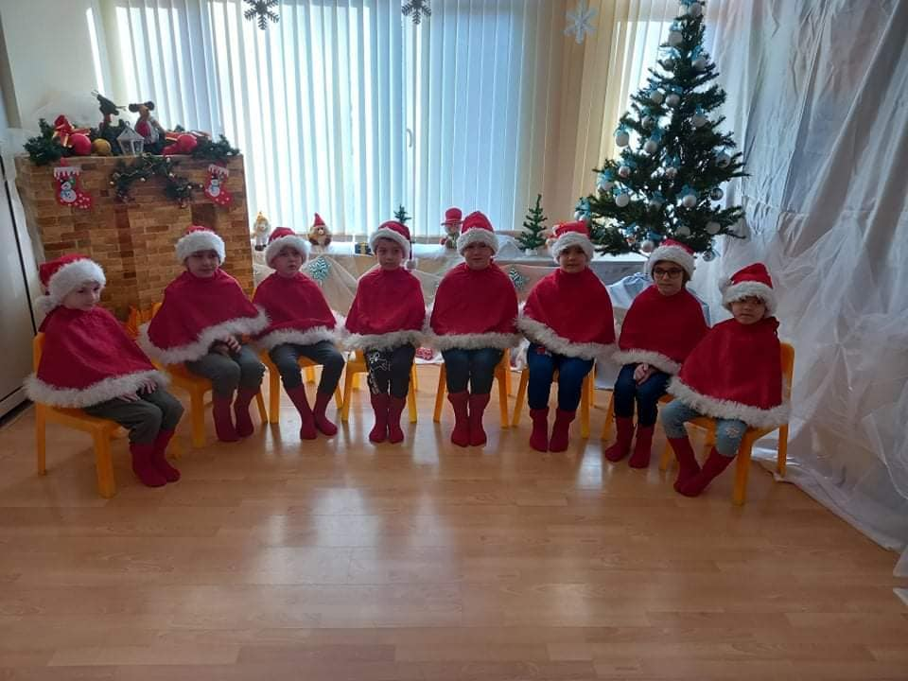
К
О
Л
Е
Д
А
Е!

Slide 14
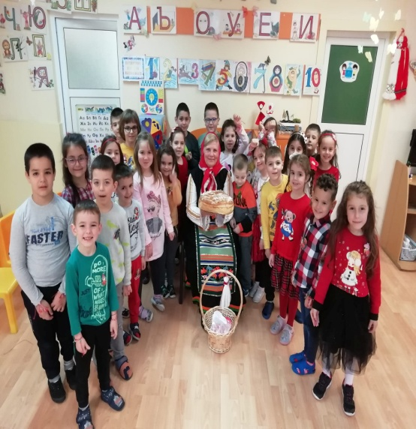
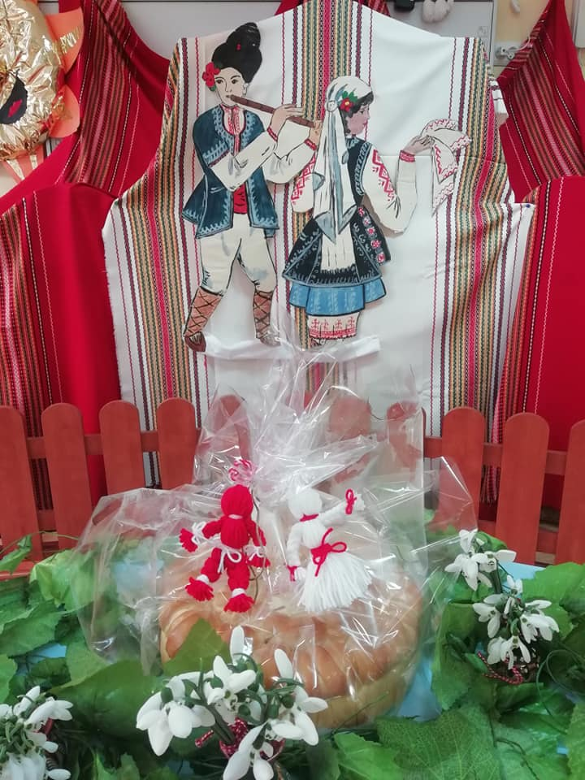
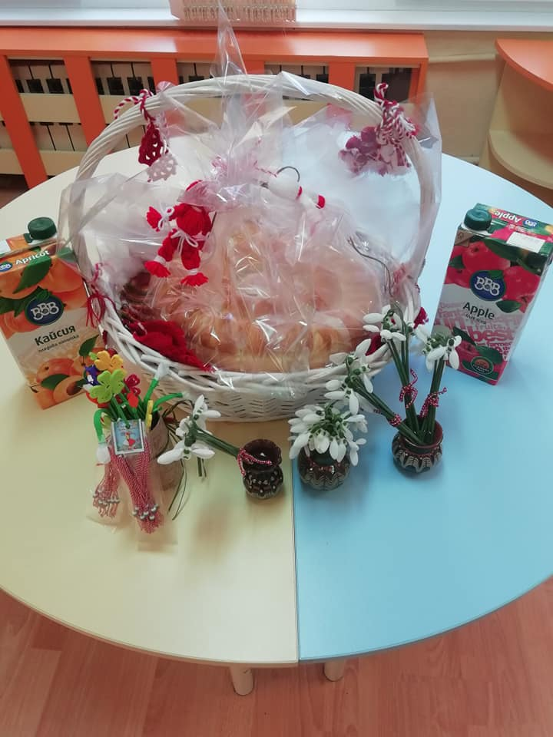
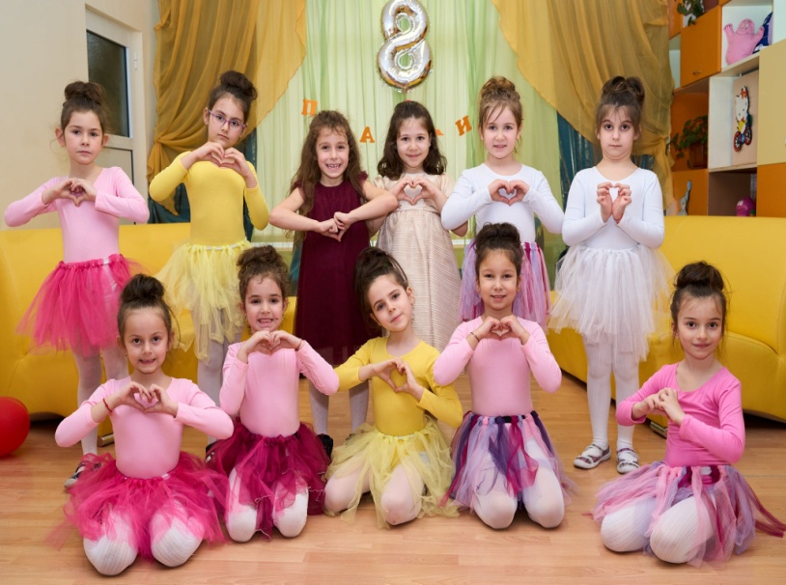
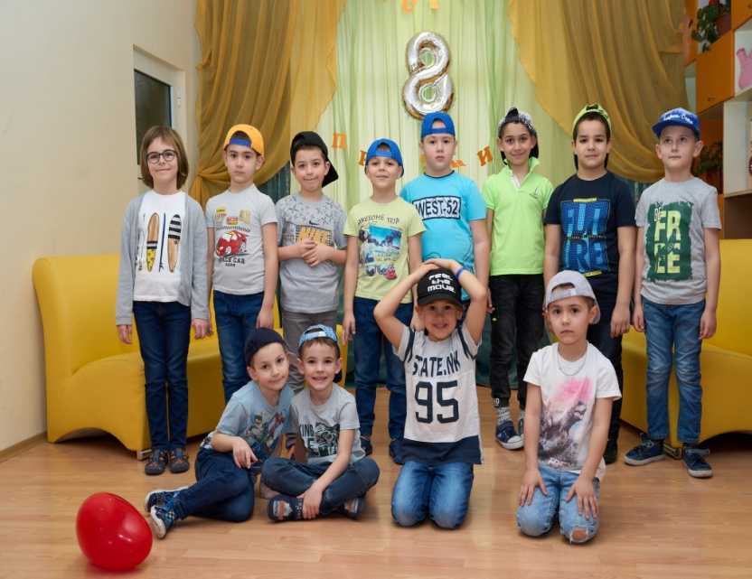
М а р т е н с к и п р а з н и ц и

Slide 15
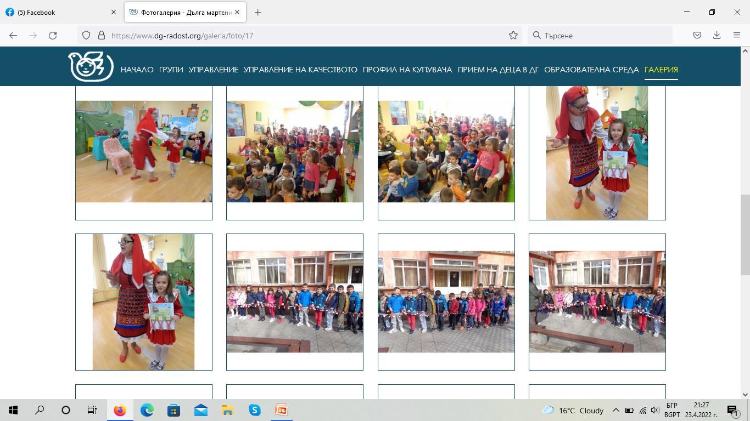
Най-дългата мартеница – традиция в ДГ ,, Радост”

Slide 16
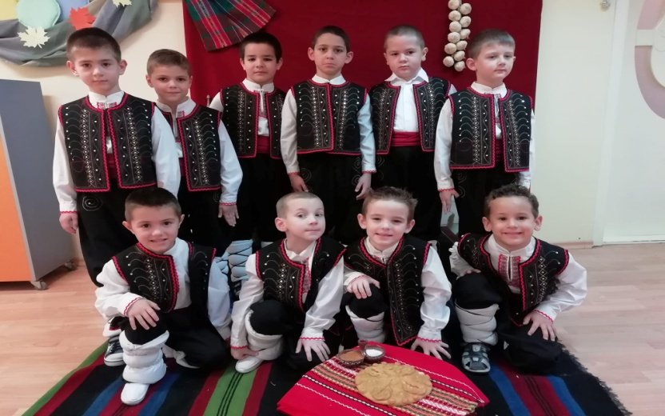
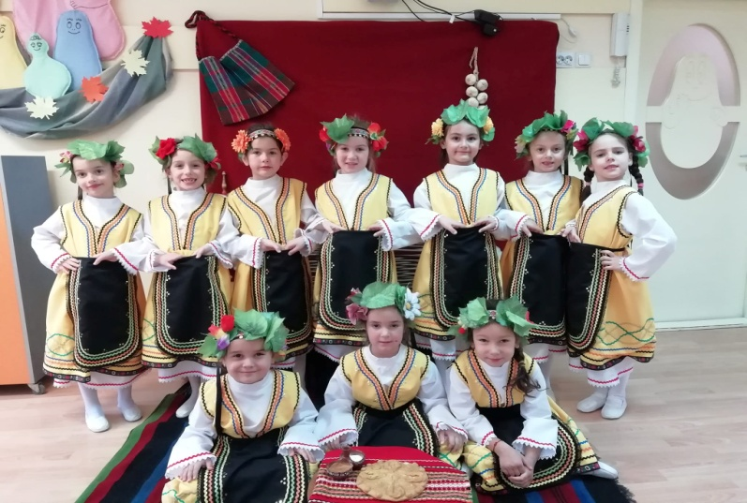
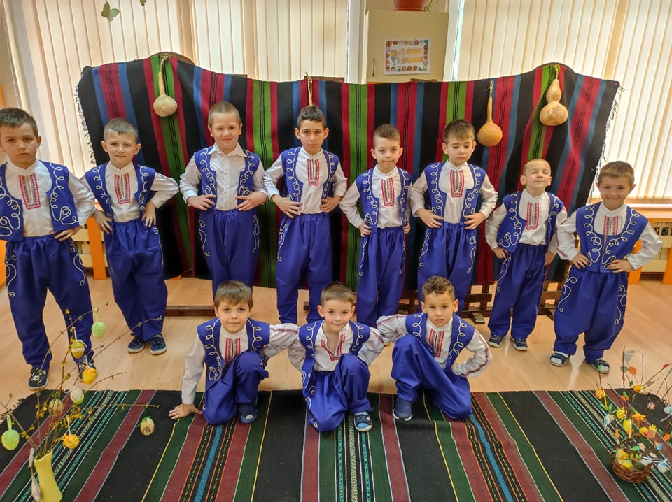
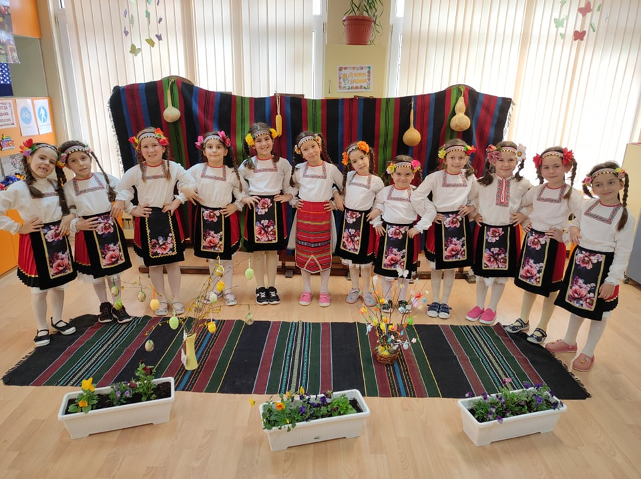
Благовец и Лазаровден

Slide 17
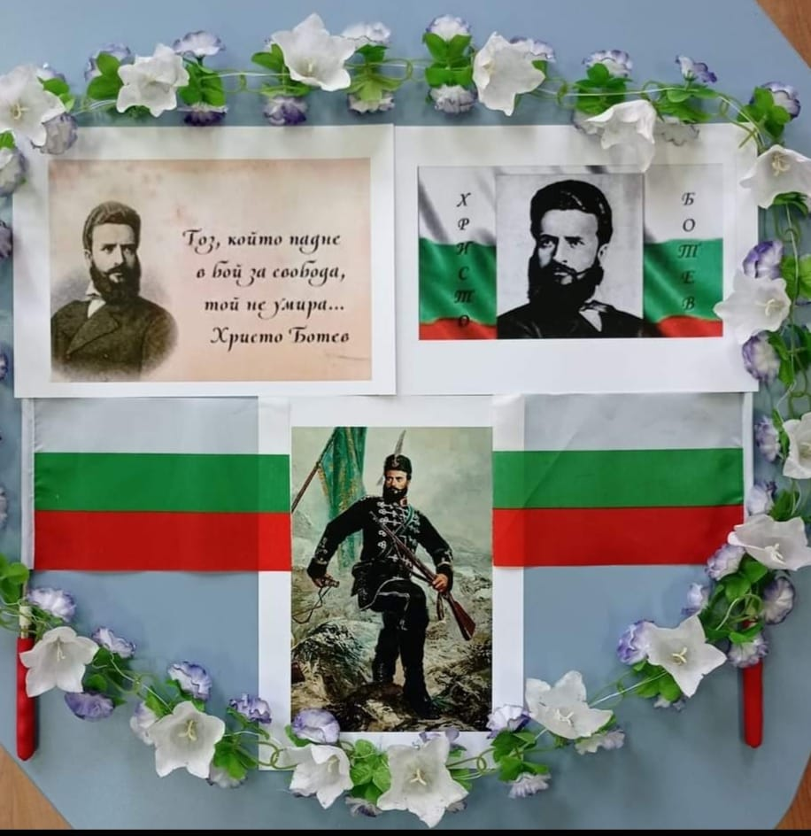
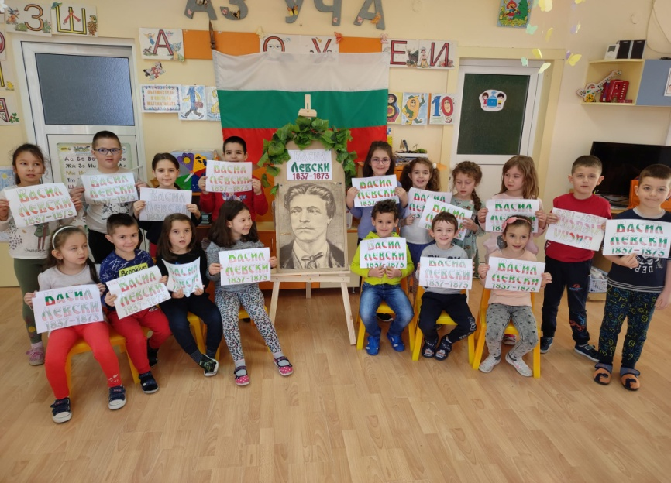
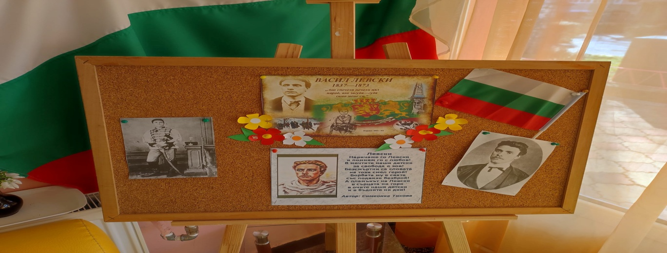
Р о д о л ю б и е

Slide 18
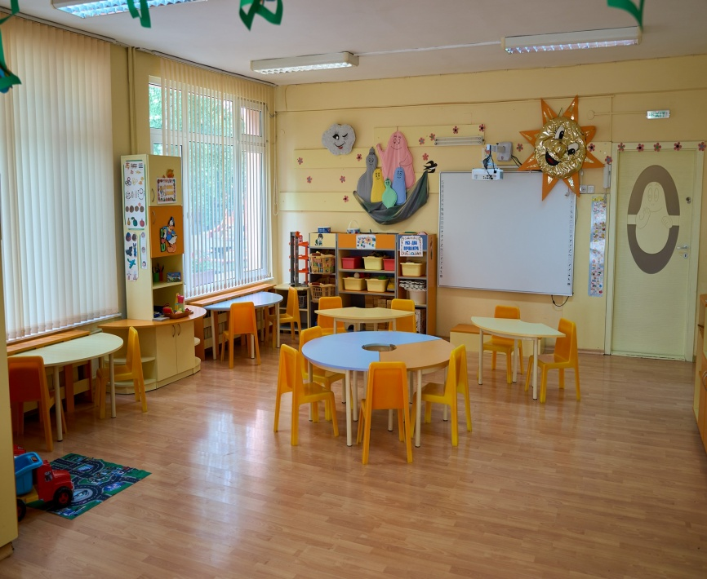
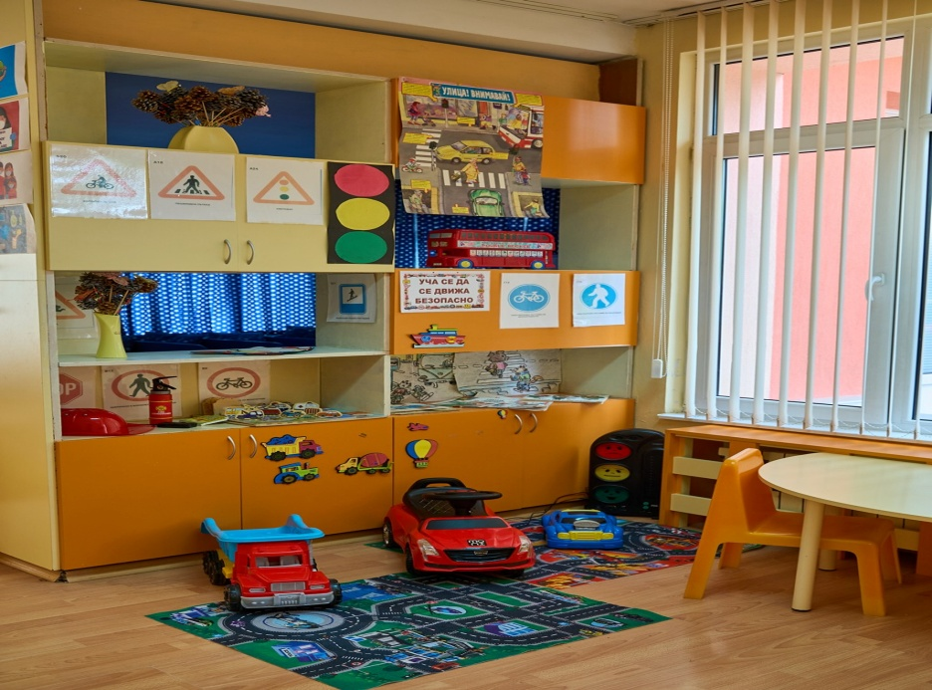
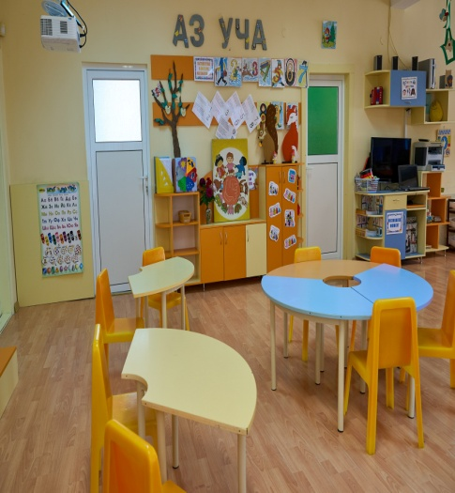
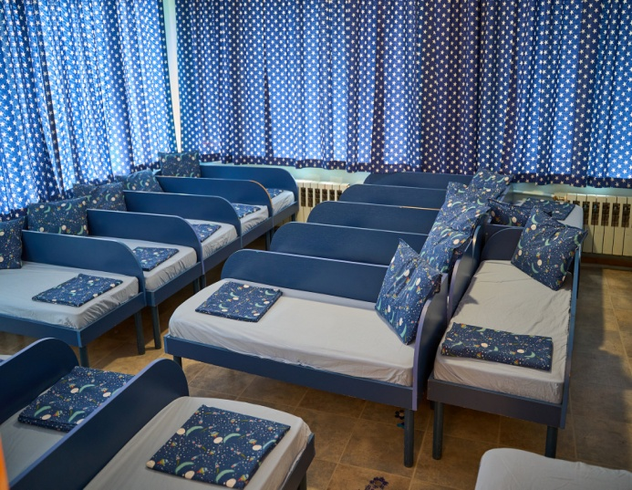
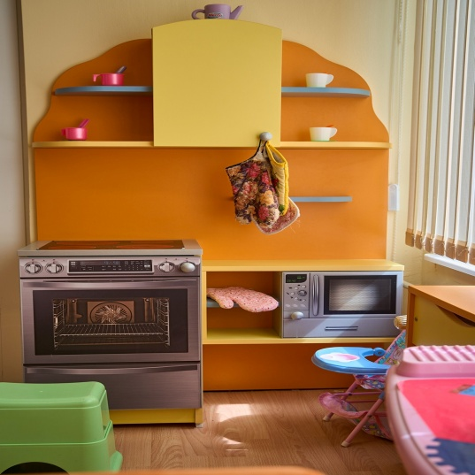
К ъ т о в е з а и г р а

Slide 19
М о е т о г а р д е р о б ч е

Slide 20
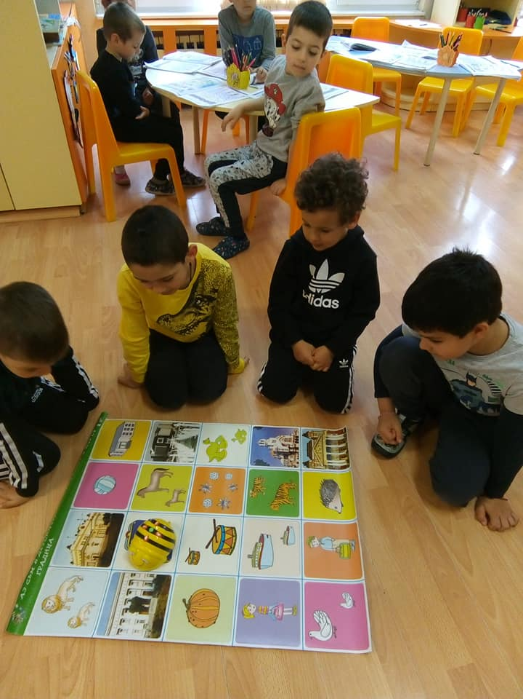
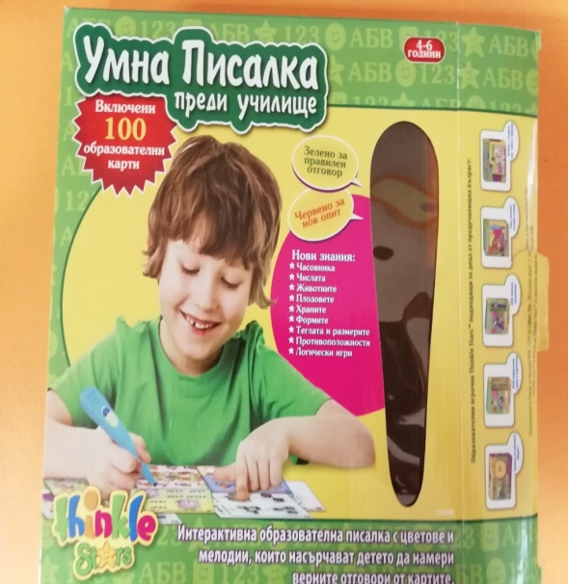
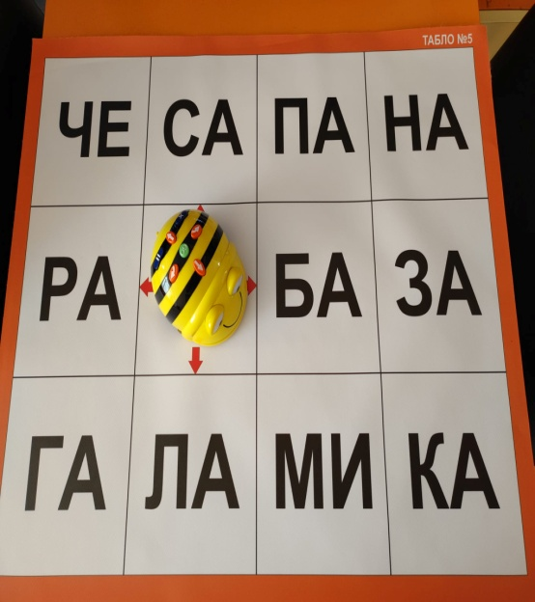
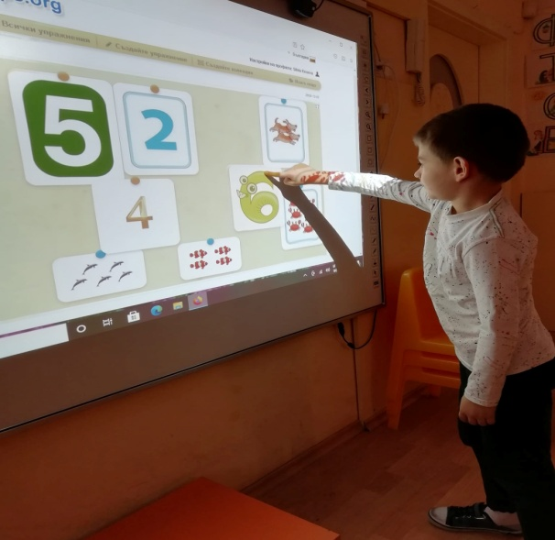
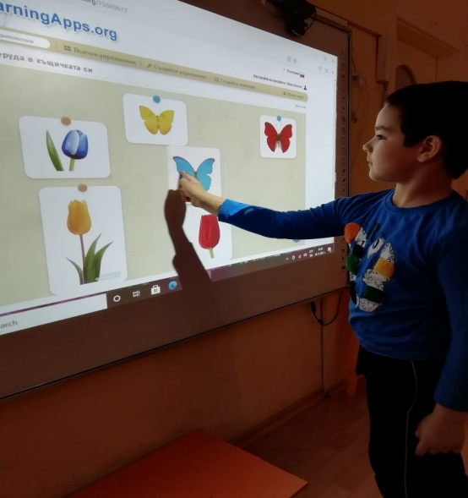
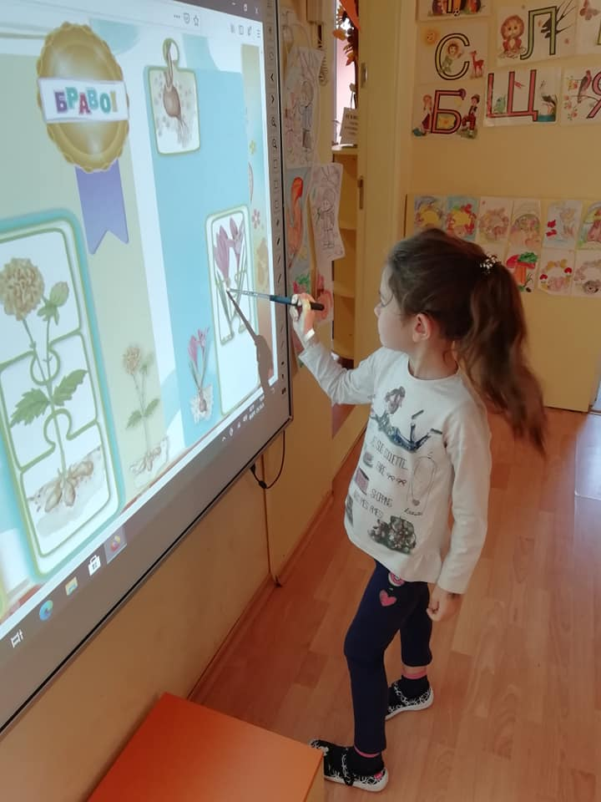
Т е х н о л о г и и

Slide 21
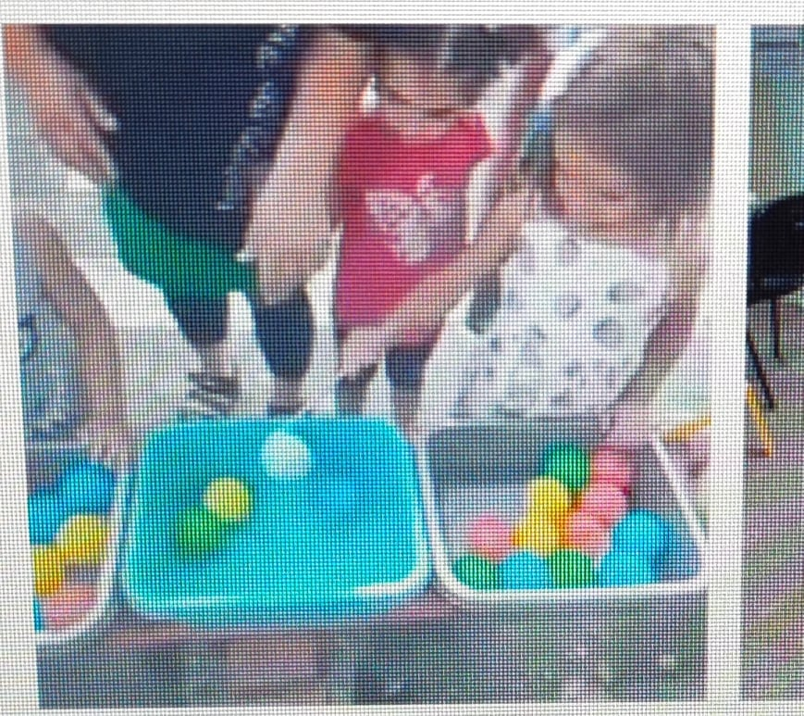
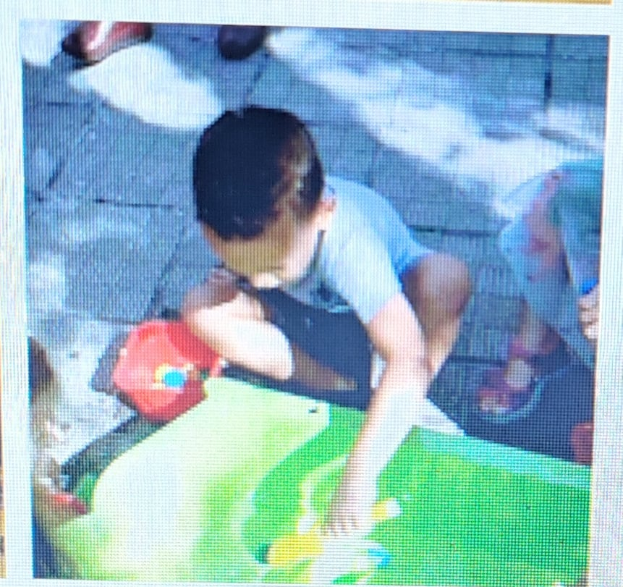
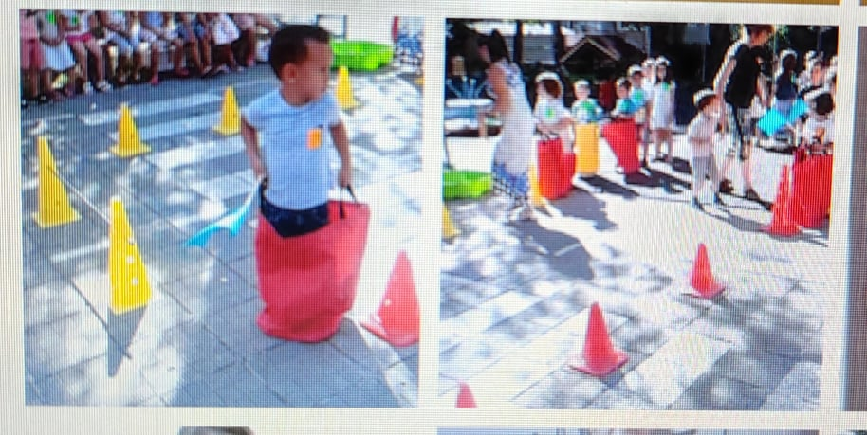
Л е т н и з а б а в л е н и я

Slide 22
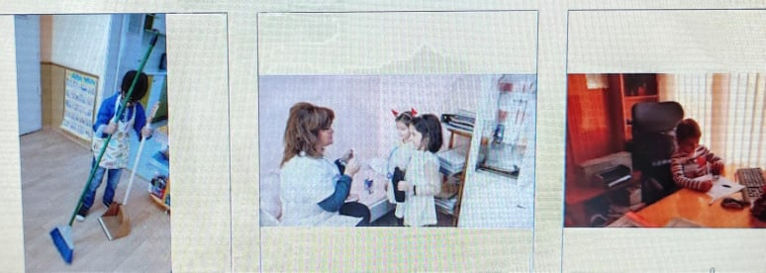
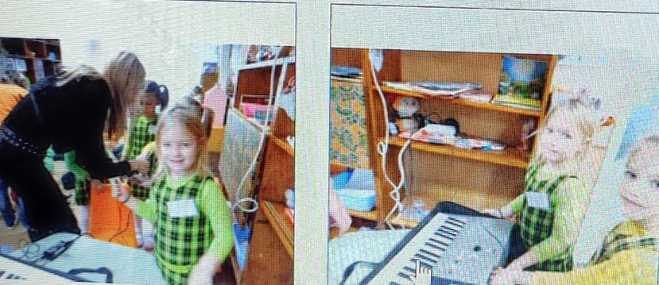
Ден на самоуправлението – традиция в ДГ ,, Радост”

Slide 23
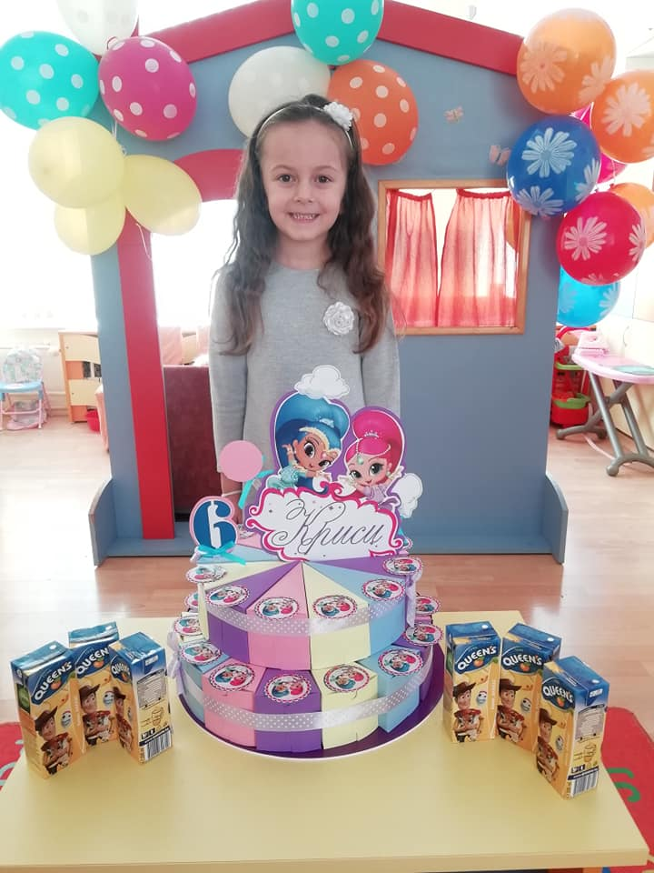
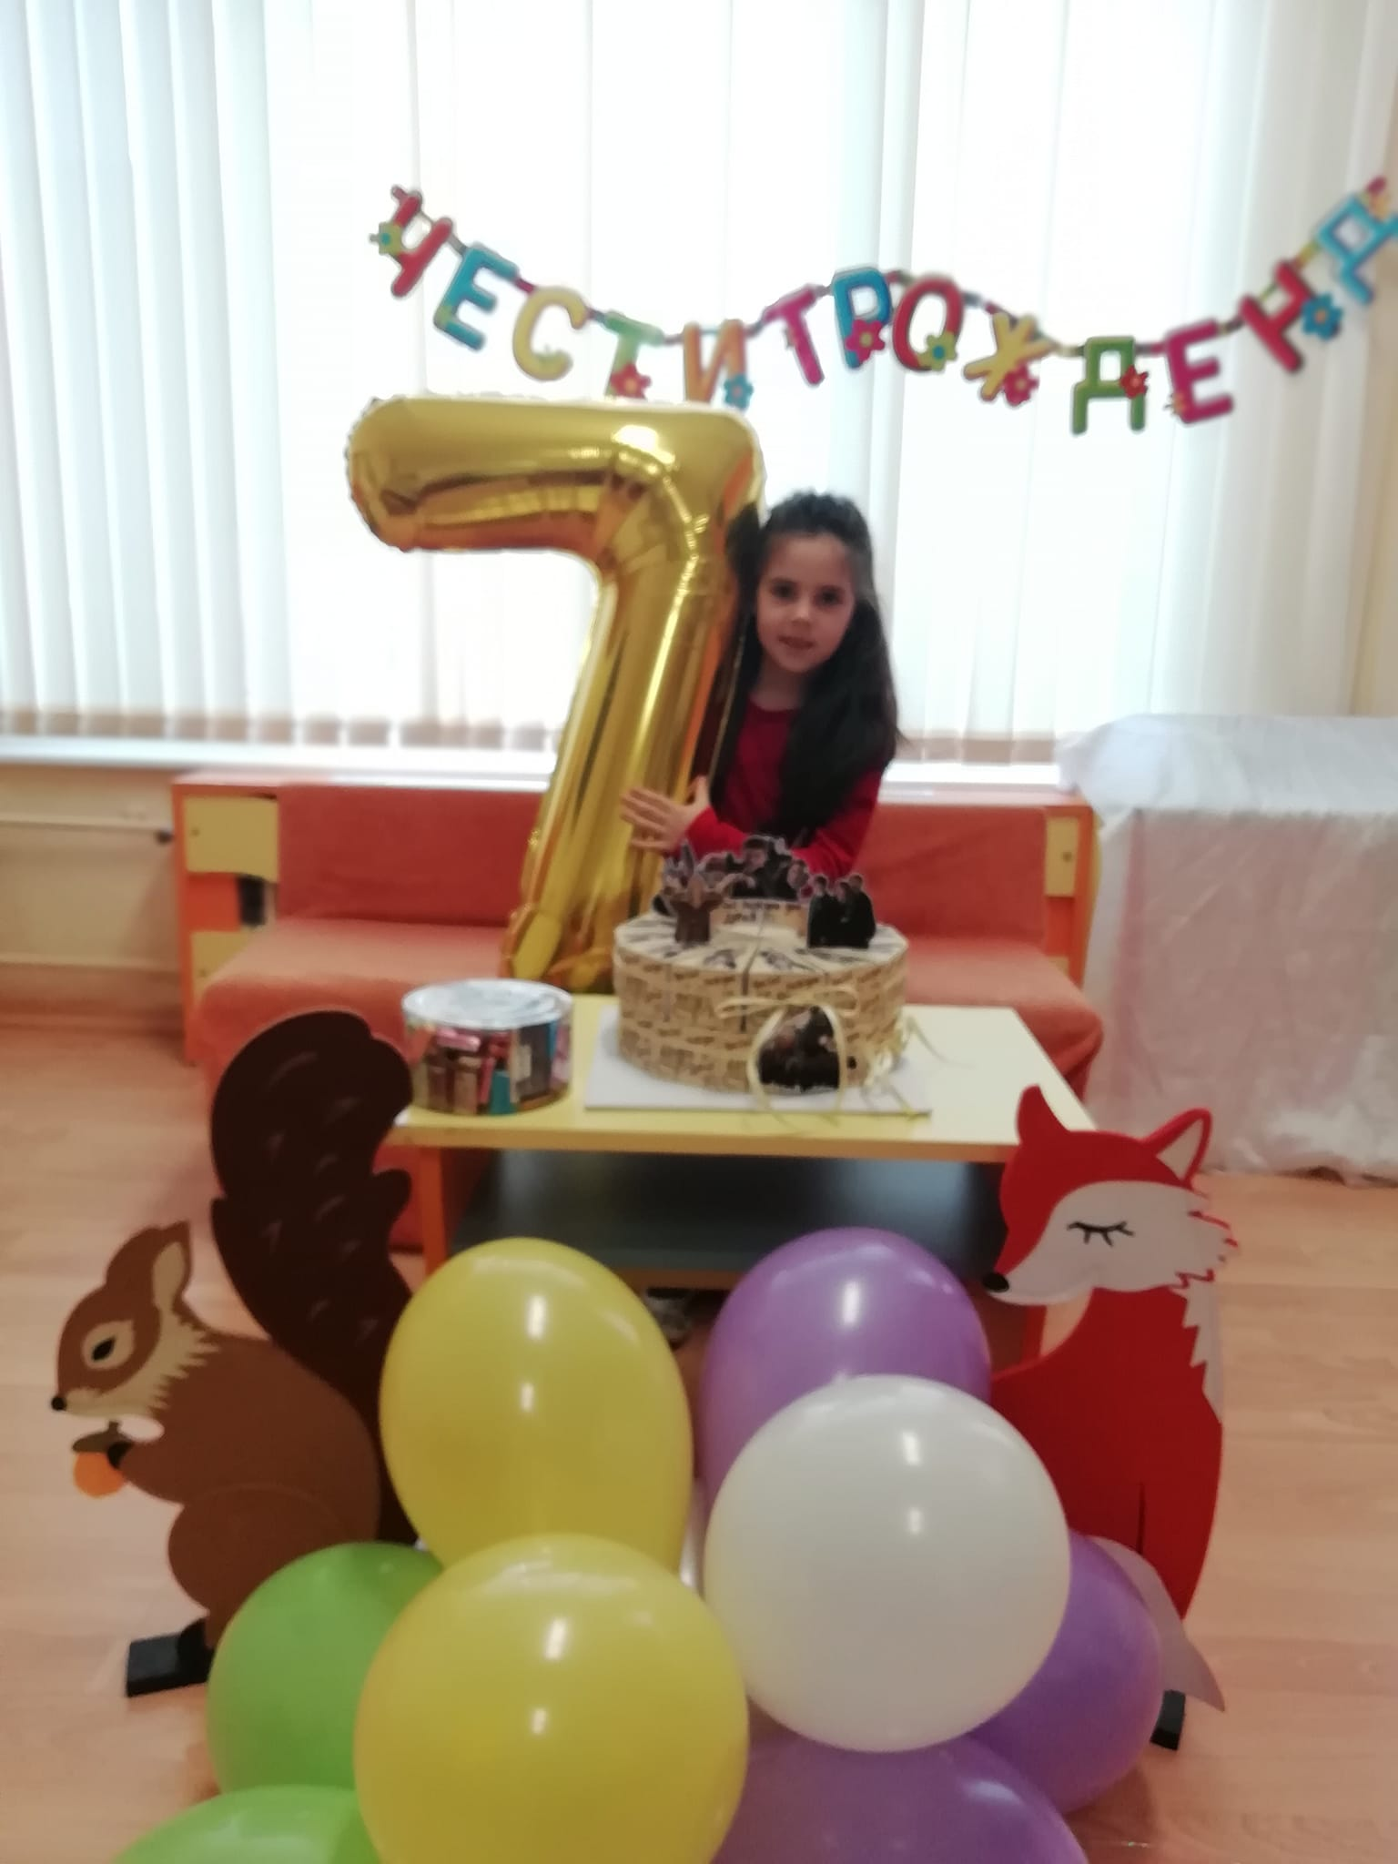
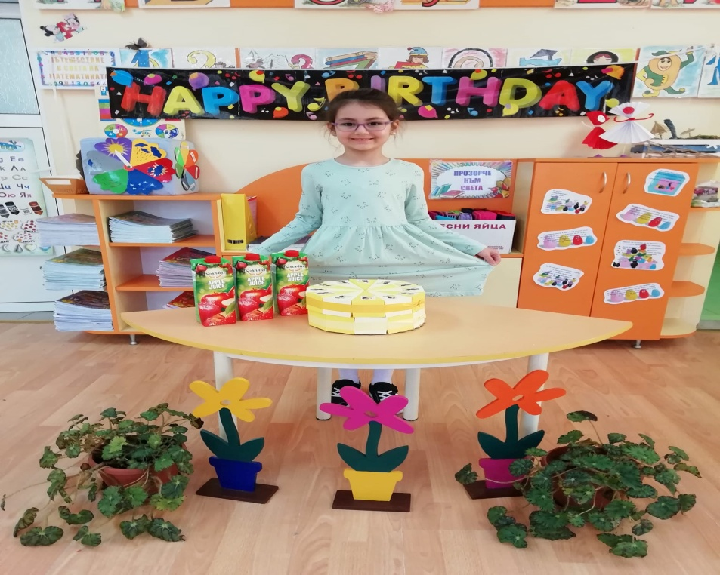
Р о ж д е н и д н и

Slide 24
Форми на педагогическо взаимодействие.
Педагогическото взаимодействие в предучилищното образование се организира в основни и допълнителни форми. Те се организират в съответствие с настоящата програмна система по образователните направления, като се зачитат интересите и потребностите на децата.
Основна форма: педагогическа ситуация
по Образователни направления:
Български език и литература
Математика
Околен свят
Изобразително изкуство
Физическа култура
Конструиране и технологии

Slide 25
Допълнителна форма:
игрова дейност
разходки, екскурзии
спортни дейности
творчески дейности
експериментиране и елементарни опити
празници и развлечения

Slide 26
Подходи и форми на педагогическо взаимодействие.
Програмата система, по която работи ДГ„ Радост“ е подчинена на психолого-педагогическа подкрепа за позитивна социализация и индивидуализация на детската личност и се основава на съвременни подходи за развитие на тази личност.
хуманно-личностен и индивидуален
игрови и ситуационен
комплексно - интегрален
системно-структурен
дейностен.

Slide 27
СКЪПИ РОДИТЕЛИ,
Знаем, че е трудно да поверите детето си на непознати хора, защото ние също сме родители. Трудно е, защото за всеки от нас е важно най-скъпото му същество да бъде на сигурно място, място, където ще го обичат и ще се грижат за него с нежност и внимание.
Направете тази стъпка. Доверете ни се!
Грижата за децата за нас не е просто работа, тя е призвание и желание да направим така, че тези малки създания да израснат обградени с обич и нежност, топлота и внимание. За нас е изключително важно децата и Вие родители да бъдете спокойни и щастливи.
Благодарим Ви !!!

